Slide 1


AI & NLP
Bevezetés a Természetes Nyelvű Szövegfeldolgozásba

Slide 2

TÉMÁK
01

Slide 3

TÉMÁK
Bag-of-words modellek
Dokumentumok reprezentálása
Egyszerű vektortér alapú modellek, hasonlósági metrikák, szó vektorok, azok manipulálása és vizualizálása
TF, TF-IDF

Slide 4
BAG-OF-WORDS
02

Slide 5

BAG-OF-WORDS
?
Dokumentum
Reprezentáció

Slide 6
BAG-OF-WORDS
=
Mondatok sorozata
Dokumentum

Slide 7
BAG-OF-WORDS
=
Szavak sorozata
Dokumentum

Slide 8
BAG-OF-WORDS
… Ma ismét esős idő van.
A hőmérséklet is visszaesett.
…
… [„Ma”, „ismét”, „esős”, „idő”, „van”],
[„A”, „hőmérséklet”, „is”, „visszaesett”],
…]
Mondatok
Szavak listája

Slide 9
BAG-OF-WORDS
Hogyan reprezentálhatnánk ezeket az információkat hatékonyan?
Számításigény
Memóriaigény
Használjunk vocabulary-t!

Slide 10
BAG-OF-WORDS
… Ma ismét esős idő van.
A hőmérséklet is visszaesett.
…
Mondatok | ma | ismét | esős | idő | van | a | hőmérséklet | is | visszaesett
#1 | 1 | 1 | 1 | 1 | 1 | 0 | 0 | 0 | 0
#2 | 0 | 0 | 0 | 0 | 0 | 1 | 1 | 1 | 1
Mondatok
Szavak listája

Slide 11
BAG-OF-WORDS
… Ma ismét esős idő van.
A hőmérséklet is visszaesett.
…
Vocabulary
Mondatok | ma | ismét | esős | idő | van | a | hőmérséklet | is | visszaesett
#1 | 1 | 1 | 1 | 1 | 1 | 0 | 0 | 0 | 0
#2 | 0 | 0 | 0 | 0 | 0 | 1 | 1 | 1 | 1
Mondatok
Szavak listája

Slide 12
BAG-OF-WORDS
… Ma esős idő van.
A hőmérséklet is visszaesett.
…
… [1, 1, 1, 1, 1, 0, 0, 0, 0]
[0, 0, 0, 0, 0, 1, 1, 1, 1]
…
Mondatok
Bag-of-words reprezentáció

Slide 13
BAG-OF-WORDS
Ma ismét visszaesett a hőmérséklet.
ma | ismét | esős | idő | van | a | hőmérséklet | is | visszaesett
1 | 1 | 0 | 0 | 0 | 1 | 1 | 0 | 1
Mondat
Bag-of-words reprezentáció

Slide 14
BAG-OF-WORDS
Ma ismét visszaesett a hőmérséklet.
[1, 1, 0, 0, 0, 1, 1, 0, 1]
Mondatok
Bag-of-words reprezentáció

Slide 15
BAG-OF-WORDS
Előnyök
Rendkívül egyszerű
Kis számításigény
Hátrányok
A sorrendiséggel kapcsolatos információ elvész.
Az ismétlődő szavakat egy csoportba vonja.

Slide 16
DEMO #1 BAG-OF-WORDS

Slide 17
VEKTOROK
03

Slide 18
MIÉRT?
Szavak | Dokumentum #1 (programozás) | Dokumentum #2 (gépi tanulás) | Dokumentum #3 (mélytanulás) | Dokumentum #4 (NLP)
Kép | 1278 | 587 | 1782 | 128
Adat | 1832 | 2871 | 3549 | 1872

Slide 19
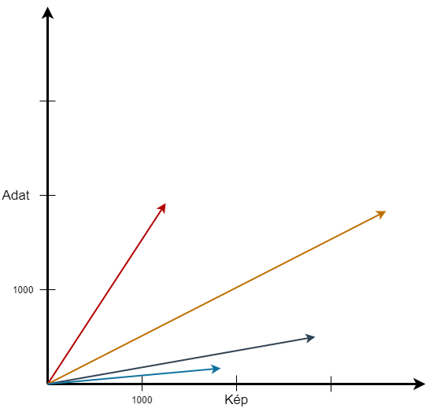
MIÉRT?
Szavak | Dokumentum #1 (programozás) | Dokumentum #2 (gépi tanulás) | Dokumentum #3 (mélytanulás) | Dokumentum #4 (NLP)
Kép | 1278 | 587 | 1782 | 128
Adat | 1832 | 2871 | 3549 | 1872

Slide 20
MAGASABB DIMENZIÓK
Szavak | Dokumentum #1 | Dokumentum #2 | Dokumentum #3 | Dokumentum #4
Java | 3187 | 0 | 0 | 0
Osztály | 1894 | 1232 | 0 | 27
Gravitáció | 19 | 17 | 2421 | 117
Tömeg | 0 | 34 | 3871 | 27
Gyerek | 7 | 1873 | 154 | 5
Fa | 118 | 78 | 17 | 317

Slide 21
HOGYAN TOVÁBB?
Vannak vektoraink
Könnyen számíthatóak
Kompaktak
„Egyértelműek” (emlékeztető: szavak sorrendjéről nincs információnk)
Hogyan tovább?
Vektorműveletek defináltak
Vektorok (mondatok, dokumentumok) összehasonlítása?
Vektorok közötti kapcsolatok értelmezése?

Slide 22
HASONLÓSÁGI METRIKÁK
Euklideszi távolság (Euclidean distance)
Koszinusz hasonlóság (Cosine similarity)

Slide 23
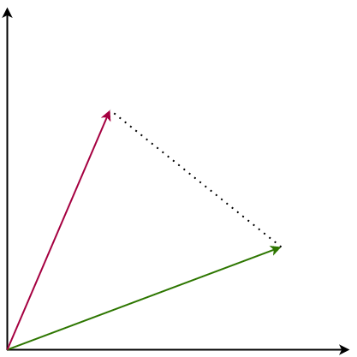
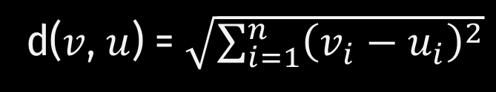
HASONLÓSÁGI METRIKÁK
Euklideszi távolság (Euclidean distance)
d($v$, $u$) = $\sqrt{\sum_{i=1}^{n}{{\left(v_{i}−u_{i}\right)}^{2}}}$

Slide 24
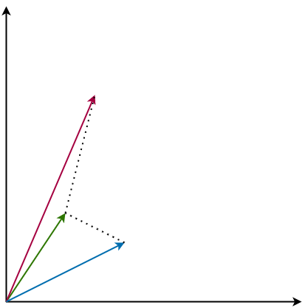
HASONLÓSÁGI METRIKÁK
Euklideszi távolság - gondok
d($v$, $u$) = $\sqrt{\sum_{i=1}^{n}{{\left(v_{i}−u_{i}\right)}^{2}}}$

Slide 25
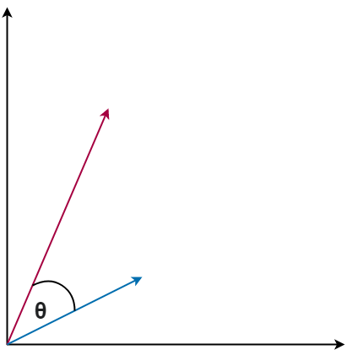

HASONLÓSÁGI METRIKÁK
Koszinusz hasonlóság
$$\cos\left(θ\right)=\frac{v⋅u}{\left\|v\right\|⋅\left\|u\right\|}$$

Slide 26
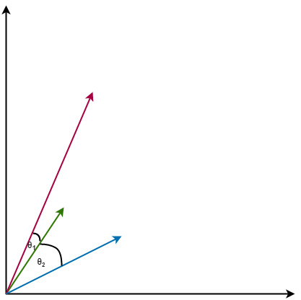
HASONLÓSÁGI METRIKÁK
Koszinusz hasonlóság
$$\cos\left(θ\right)=\frac{v⋅u}{\left\|v\right\|⋅\left\|u\right\|}$$

Slide 27
KOSZINUSZ HASONLÓSÁG
Elvárások:
Ha két vektor „nagyon” hasonló (maximum) -> 1
Ha két vektor egyáltalán nem hasonló -> 0
Ha két vektor "nagyon" nem hasonló (minimum) -> -1
Egyébként -> [-1, 1] intervallum

Slide 28
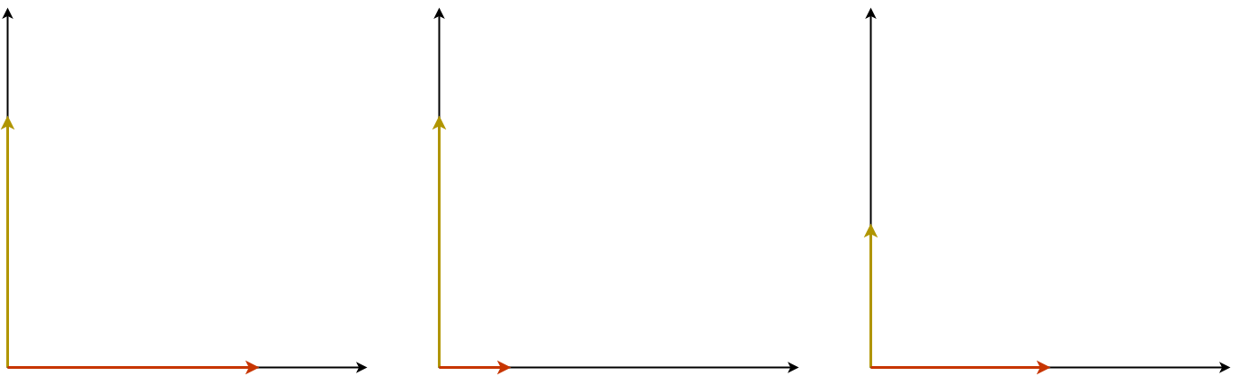

KOSZINUSZ HASONLÓSÁG
$θ$ = 90°
cos($θ$) = 0

Slide 29
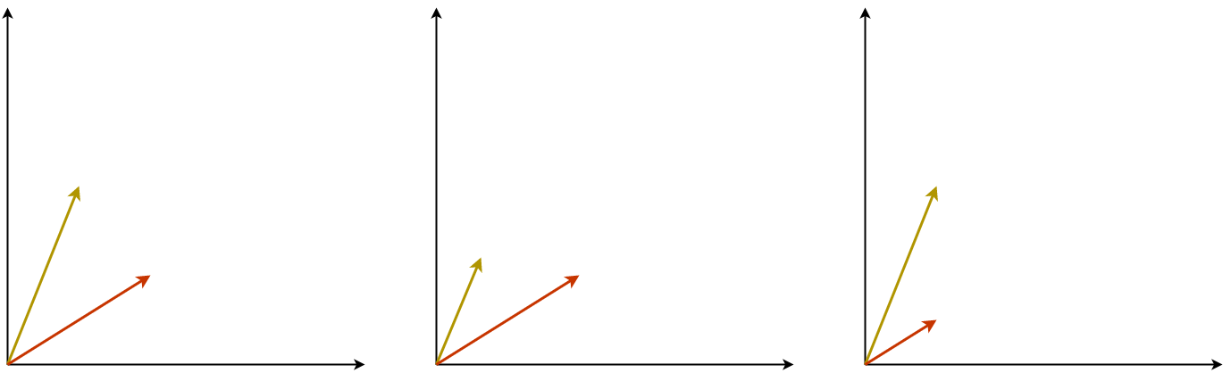

KOSZINUSZ HASONLÓSÁG
$θ$ = 45°
cos($θ$) $≈$ 0.53

Slide 30
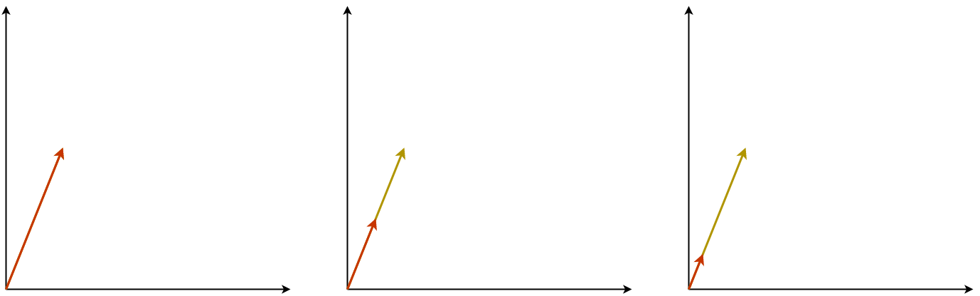

KOSZINUSZ HASONLÓSÁG
$θ$ = 0°
cos($θ$) = 1

Slide 31
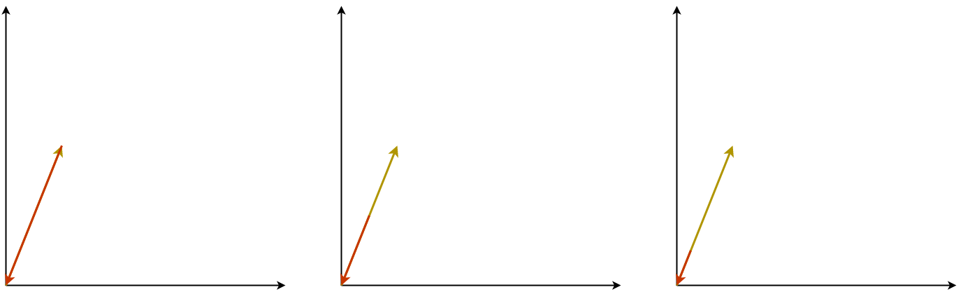

KOSZINUSZ HASONLÓSÁG
$θ$ = 180°
cos($θ$) = -1

Slide 32
DEMO #2 TF, TF-IDF

Slide 33
SZÓVEKTOROK
04

Slide 34
MŰVELETEK SZÓVEKTOROKKAL
Eddig dokumentumokat reprezentáltunk
Egy-egy dimenzió egy-egy szó volt
Az ötlet kiterjeszthető szavakra is

Slide 35
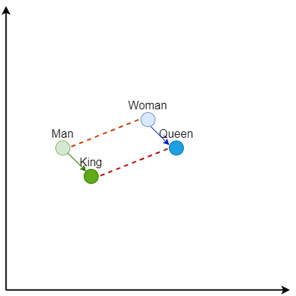
MŰVELETEK SZÓVEKTOROKKAL
Érvényesek az alap vektorműveletek:
Összeadás
Kivonás
(Hasonlóság mérése)

Slide 36
MŰVELETEK SZÓVEKTOROKKAL
Adottak:
Man
King
Woman
Tudni szeretnénk:
Man->King, Woman->?
Megoldás:
Transform = King – Man
Solution = Woman + Transform

Slide 37
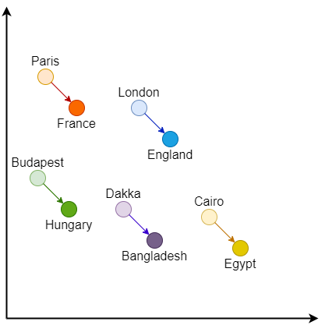
MŰVELETEK SZÓVEKTOROKKAL
Az elképzelés más területeken is alkalmazható

Slide 38
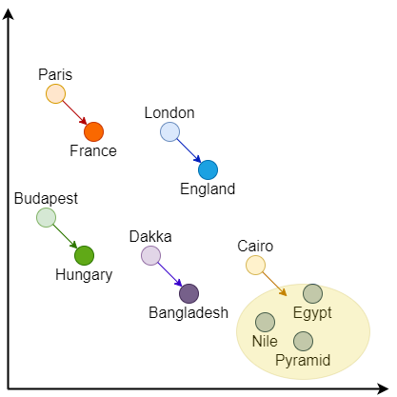
MŰVELETEK SZÓVEKTOROKKAL
Azonban a gyakorlatban ez nem ilyen egyszerű…

Slide 39
MŰVELETEK SZÓVEKTOROKKAL
A szóvektorok minősége függ az előállítás módjától
Hány dokumentumot használtunk fel?
Azok mennyire reprezentatívak?
Stb.
Hatékony szóvektorok kinyerésével és a szóbeágyazás (word embedding) technikájával a félév második felében fogunk foglalkozni

Slide 40
DEMO #3 SZÓVEKTOROK

Slide 41


KÖSZÖNÖM A FIGYELMET!
Bármilyen egyéb kérdés esetén!
Lakatos Róbert
Lakatos.robert@it.unideb.hu
Bogacsovics Gergő
bogacsovics.gergo@inf.unideb.hu
Debreceni Egyetem Informatikai Kar

